Slide 1



Sostenibilidad en el Manteniendo Vial
Materiales a partir de RCD
Alejandro Valencia
Granulados Reciclados de Colombia GRECO
Cel: 3013363867
www.recicladosgreco.com

Slide 2


Retos
Materiales
Logística Inversa
Desarrollo de especificaciones para nuevas aplicaciones
Economía Circular
Aplicaciones
Tecnologías
Especificaciones Técnicas
Normatividad
Generalidades
Eco-diseño
Reutilización
Reciclaje
Logística Inversa
Desarrollo Urbano
Retos de Colombia en Sostenibilidad
Instrumentos Públicos nacionales y locales
Actualidad
Desarrollo urbano
Necesidad de Materiales
Impacto sobre recursos

Slide 3

Colombia ha presentado una rápida urbanización. La dinámica de crecimiento urbano se mantendrá en las próximas tres décadas.
Población (Millones)
2016
El 78,4 % de la población se encuentra en centros urbanos
47 ciudades con más de 100.000 habitantes
2050
La población urbana aumentará en 14,5 millones
69 ciudades con más de 100.000 habitantes
* Fuente: UN-Habitat (2012). Misión Sistemas de Ciudades para Colombia
Notes:
Censo 2018: 48,2 Millones. 84% en Centros urbanos

Slide 4
Colombia
Consume anualmente 119 millones de Ton de material granular
30% son para vías
11% son para asfalto
Bogotá
En Bogotá y alrededores, se estiman:
2.5 millones toneladas de material para vías
2 millones para asfalto

Slide 5

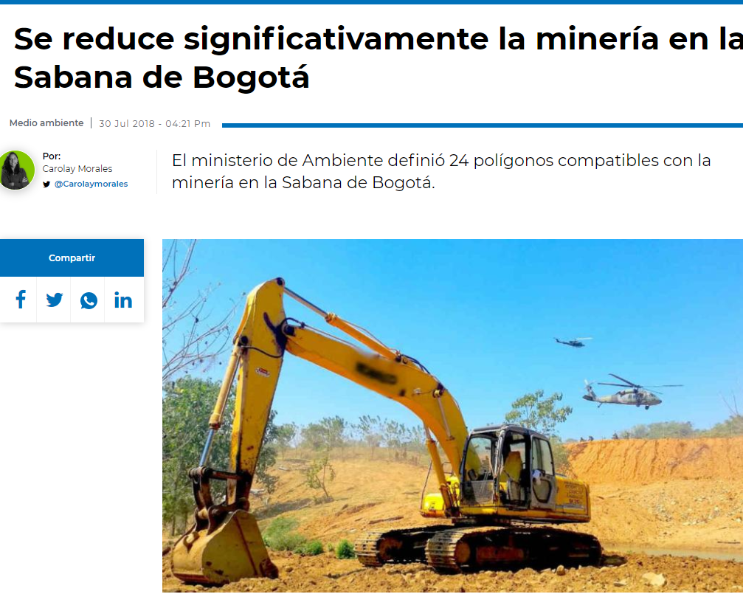
"Hicimos un ejercicio participativo de ordenamiento minero desde la perspectiva ambiental. Pasamos de tener 52 mil ht de minería legal e ilegal a tener hoy 18.500 ht nada más. Estas hectáreas quedaron excluidas para trabajar en minería de arcilla, grava y arena", dijo Murillo (Ministro de ambiente)
25%
El flete aporta entre un 25% y un 35% del precio final para materiales como bases y subbases granulares, cuando provienen de canteras en la periferia de Bogotá
El flete aporta ente un 65% y un 75% del flete en el precio de venta final para materiales como gravas y arenas para asfalto y concreto, cuando provienen de canteras en las afueras de Bogotá (Tolima, Llanos Orientales)
75%
https://www.rcnradio.com/estilo-de-vida/medio-ambiente/se-reduce-significativamente-la-mineria-en-la-sabana-de-bogota

Slide 6
DNP
Estrategia Transversal de Crecimiento Verde (construcción Sostenible) PND 2014-2018
Objetivos de Desarrollo Sostenible
Nacional
Local
Minambiente - Dec 472 de 2017
Obras privadas y públicas
Aprovechamiento del 6% reciclado para el 2020
Meta: 30% para el 2032
SDA - Res 1115 de 2012
Obras privadas y públicas
Definición RCD
Separación RCD en sitio
Aprovechamiento del 25% reciclado

Slide 7
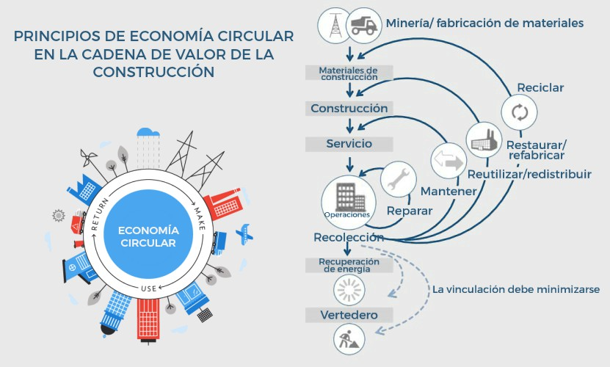
“menos de un tercio de todos los residuos de construcción y demolición se recupera y reutiliza. Estos materiales podrían ser utilizados un número de usos sucesivos, nos encontramos en la situación de que en la construcción en general, desde carreteras a viviendas, se desechan muchos materiales de los que gran parte podrían ser reutilizados si se reciclaran, lo que además daría pie al uso de la economía circular” *Foro Económico Mundial
Reciclaje
Eco-diseño
Economía
Circular
Logística Inversa
Reutilización – In situ

Slide 8
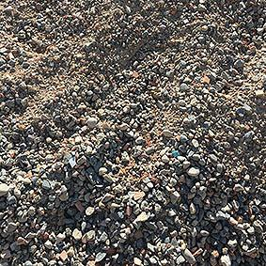
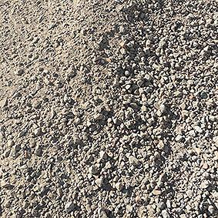
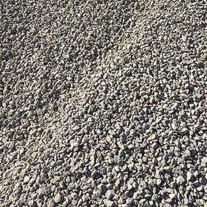
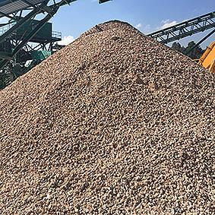
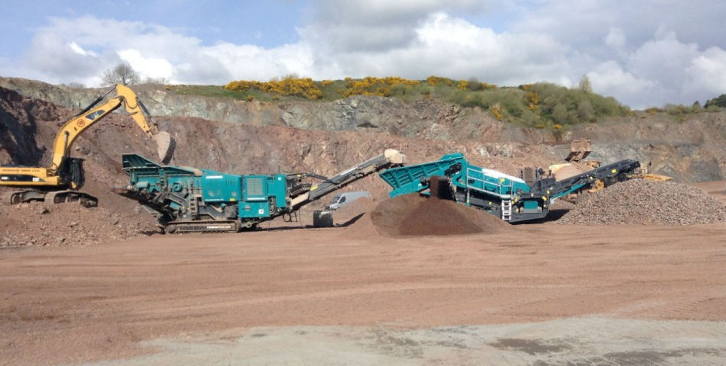
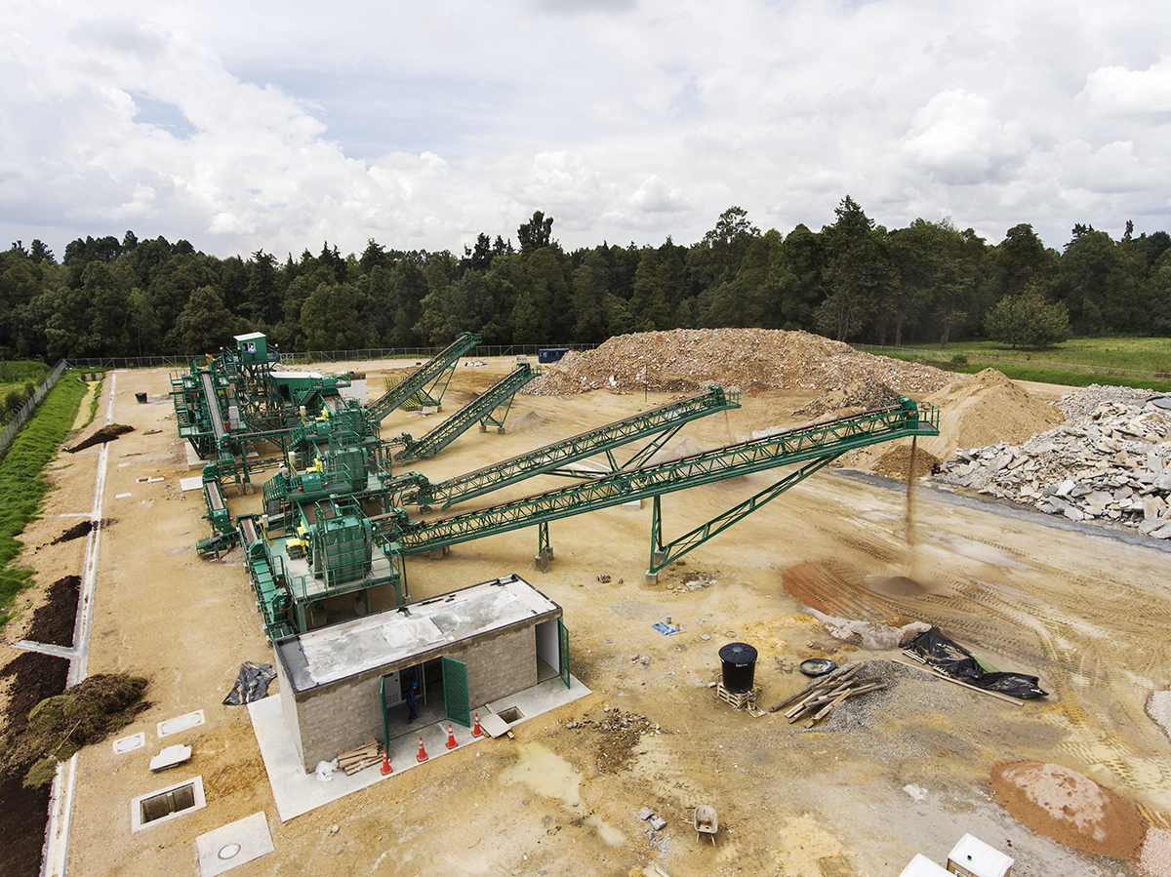
Subbases
y Rellenos
Gravas
y Arenas
Filtros
Bases
Infraestructura
Vial y Social
IDU 511-18
INVIAS
IDU 511-18
INVIAS
Acueducto
y Alcantarillado
IDU 511-18
INVIAS
Concretos NO Estructurales
Edificación
Concretos NO Estructurales
Industrial
M
Planta Mobil
Planta Fija
F

Slide 9
Instituciones adopten especificaciones técnicas para su utilización
Logística Inversa
Investigar nuevas aplicaciones y usos
Incorporar cátedras de materiales reciclados en las universidades
Retos
Garantizar la disposición del RCD en plantas de aprovechamiento
Especificaciones Técnicas
Programación efectiva de las obras para implementar viajes compensados
Adecuada separación en sitio

Slide 10

Alejandro Valencia
Granulados Reciclados de Colombia GRECO
Cel: 3013363867
www.recicladosgreco.com

